Slide 1

Mécanisme de Réponse Rapide (RRM) –
Résultats clés de l’étude qualitative
(Communes de Saint-Marc et Marchand-Dessalines)
Artibonite - Haïti
Avril 2026

Slide 2
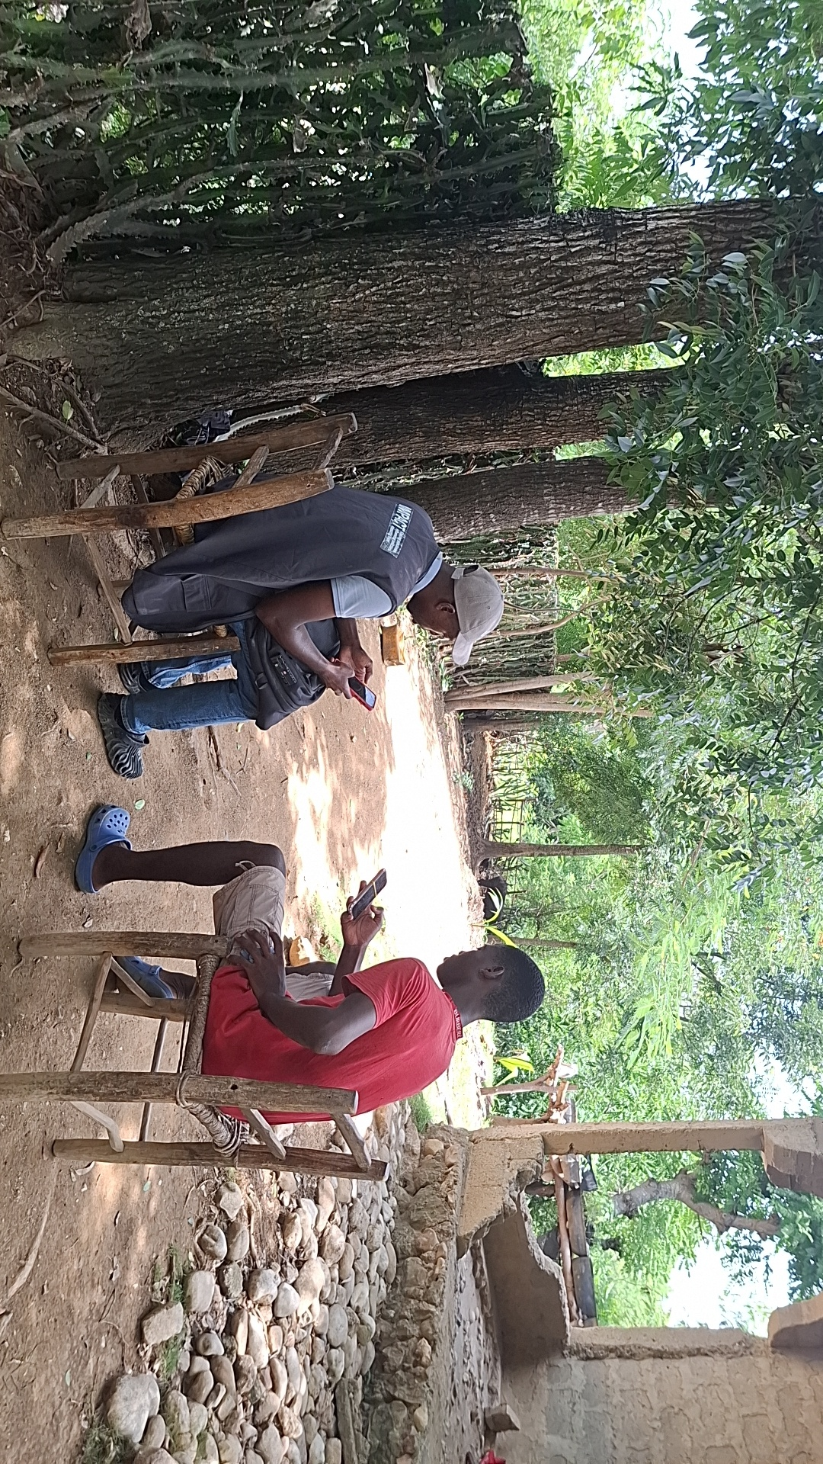



Partenaires
Financé par

Slide 3
Agenda
00
Contexte du projet
01
Approche méthodologique
02
Utilisation de l’assistance cash par les ménages
03
Impact du cash sur les dynamiques locales (marchés, cohésion sociale)
04
Améliorations possibles selon les bénéficiaires et IC
05
Retours des partenaires

Slide 4
Contexte du projet
00

Slide 5
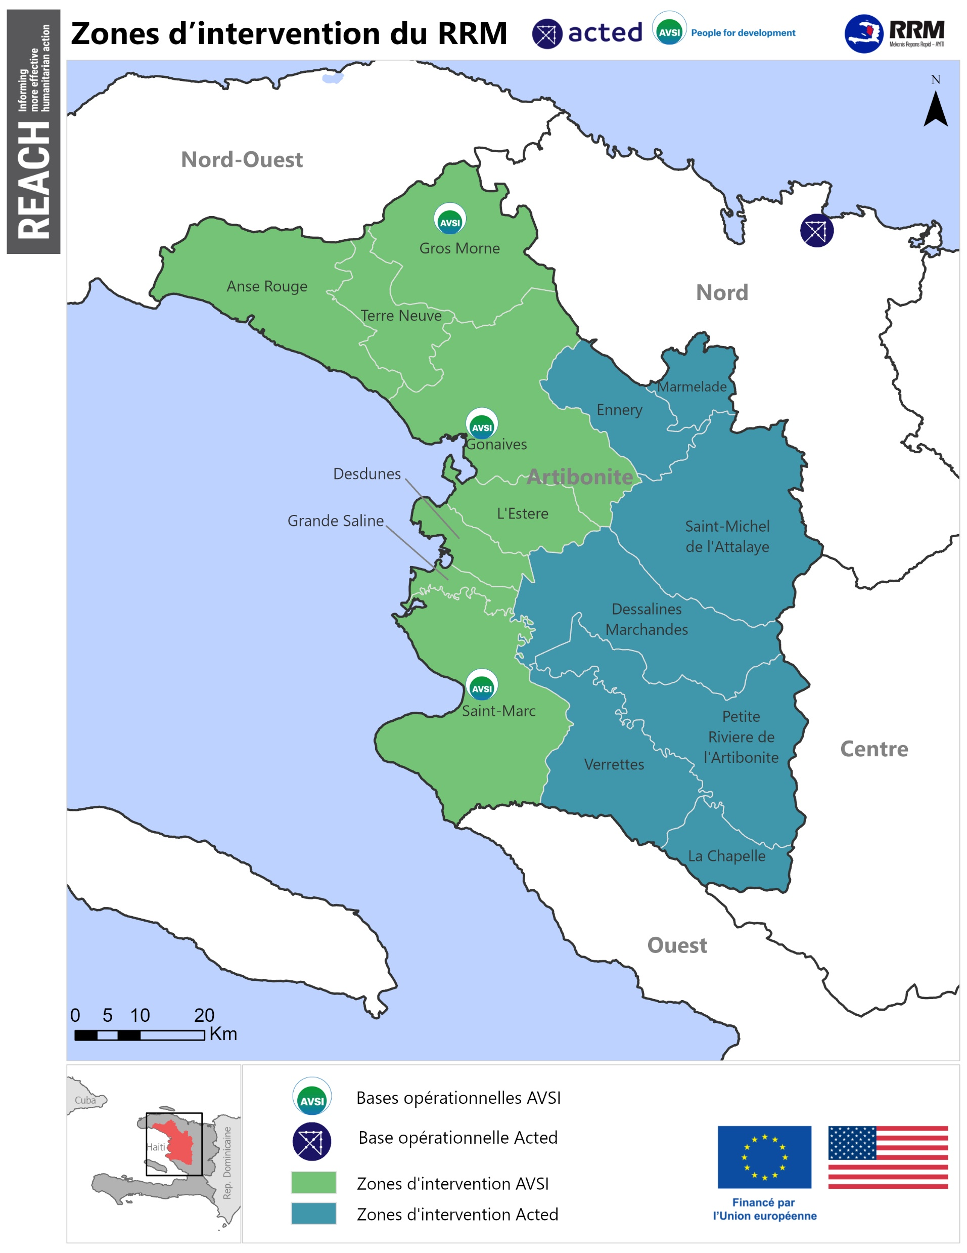
Contexte du projet RRM
Le Mécanisme de Réponse Rapide (RRM) en Haïti vise à répondre rapidement aux besoins humanitaires immédiats des populations affectées par des chocs soudains tels que les violences armées, les catastrophes naturelles ou les épidémies. Il repose sur trois piliers principaux :
Veille humanitaire
Evaluations Rapides Multisectorielles (ERM)
la fourniture d’une assistance d’urgence via :
  MPCA : $ 240 US
  SECAL : $ 120 US
Mis en œuvre dans le département de l’Artibonite par AVSI et Acted, avec l’appui d’IMPACT Initiatives/REACH pour la gestion de l’information, la coordination et le plaidoyer, le RRM agit en étroite collaboration avec la communauté humanitaire et les autorités locales.
L’approche privilégie les ménages les plus vulnérables, indépendamment de leur statut (déplacés internes, communautés hôtes, retournés, etc.), et se concentre sur les zones où la capacité de réponse est limitée ou absente.
Cette évaluation qualitative visait à combler le manque de documentation sur les effets réels des transferts monétaires MPCA sur les ménages, les marchés et la cohésion sociale.

Slide 6
Approche méthodologique
01

Slide 7
Approche méthodologique
Méthodologie
Focus Group Discussions (FGD)
Entretiens avec des leaders communautaires
Entretiens avec des commerçants
3 groupes : PDI (St Marc, Dessalines) et ménages hôtes (Dessalines)
6 informateurs clés
4 commerçantes
Approche qualitative
Zones : Saint-Marc et Dessalines
Focus principalement sur l’impact des MPCA
Note : Les résultats sont indicatifs et non représentatifs - conformément à l'approche qualitative utilisée.

Slide 8
Utilisation de l’assistance cash par les ménages
02

Slide 9
Utilisation de l’assistance cash par les ménages
Résultats des Focus Groups Discussion (FGD) – 3 groupes, 24 participants
Éducation
Activités génératrices de revenus*
Le paiement des frais de scolarité ou d’autres dépenses liées à l’éducation ont été cités dans tous les FGD.​
​
“
J’ai acheté un cabri avec les 5000 gourdes qu’il me restait, après avoir effectué des dépenses de frais de scolarité, en achat de produits alimentaires. ​
Les résultats indiquent une volonté d’usage productif du cash via des AGR, notamment le jardinage, l’élevage ou le commerce ambulant.​
FGD Hôte, Dessalines
“
Quand nous avons reçu l'argent [de l'aide], nous avons tout de suite remboursé la dette.
Remboursement de dettes*
FGD PDI, Saint-Marc
Partage solidaire*
Le remboursement de dettes a été rapporté dans l’ensemble des trois FGD.
Le cash a été partagé avec d'autres PDI, familles hôtes et membres de l'entourage (non affectés) non assistés.
“
Au moment où j’ai reçu l’assistance en cash, j’étais malade, elle m’a aidé énormément à surmonter la maladie et j’ai utilisé le reste du cash pour payer les frais de scolarité de l’un de mes enfants.
FGD PDI, Dessalines
Alimentation
Frais de santé et réponse aux imprévus
“
Il y avait beaucoup de gens qui n'avaient rien trouvé, j'ai partagé avec eux. Avec le reste, j'ai fait le nécessaire pour mes enfants. Et avec ce qui restait encore, j'ai fait mon petit commerce. J’ai été satisfaite.
Achat de biens alimentaires de qualité rapporté par tous les groupes
Des frais de santé ont été cités dans tous les groupes, particulièrement chez les PDI.
FGD PDI, Saint-Marc
* Secteurs non prévus par le MPCA

Slide 10
Limites de l’utilisation de l’assistance cash
PORTÉE LIMITÉE
BESOINS NON COMBLÉS
DIFFICULTÉS LIÉES AU CONTEXTE
BESOINS NON COMBLÉS
Aide épuisée en moins d’un mois (quelques jours dans certains cas).​
​
Montants et fréquence de l’assistance jugés trop faibles, particulièrement parmi les PDI de Dessalines​
​
L'assistance avait permis de répondre à l'urgence, mais pas de couvrir les besoins structurels.​
​
Exclusions involontaires de ménages absents le jour de l’ERM.
ABNA* : Construction ou rénovation d'abris, literie et ustensiles de ménage, location de logements​
​
Moyens de subsistance* : commerce et activités génératrices de revenus​
​
Éducation: frais de scolarité et dépenses associées à l’éducation​
Vols et craintes d’agressions: des bénéficiaires ont évité les marchés le jour de la distribution.​
​
Risques sécuritaires : le contexte sécuritaire était le principal critère de choix du marché, plus que les prix.​
​
Refus de participer aux activités : certains ménages ont refusé de participer aux ERM par crainte que leur nom soit utilisé à d’autres fins (ex: mystiques).​
“
AUTONOMIE LIMITÉE
Après avoir reçu cet argent, j’ai évité d’aller au marché, parce qu’il y avait quelques hommes qui mettaient la pression… En effet, il y a eu une demoiselle qui avait reçu l’argent de la distribution du cash et aussitôt après être allé au marché, on lui a volé. Mais ils ne l’ont pas braquée avec une arme pour lui prendre l’argent, ils l’ont plutôt fouillée pour lui prendre.
“
L'autonomie offerte et les impacts émotionnels positifs ont été de courte durée, n’éloignant pas le retour de la précarité après l’aide.​
​
La crainte d’un retour dans les zones de conflit, notamment en raison du manque de moyens (épuisement du cash), a été rapportée lors des différents FGD
L'argent a fini par s'épuiser, chaque jour j’en ai pris dedans. J'ai dit ça à ma mère, elle a dit que nous serions obligés de retourner habiter à (…)
FGD PDI, Saint-Marc
Hôte, Dessalines
* Secteurs non prévus par le MPCA

Slide 11
Impact du cash sur les dynamiques locales (marchés, cohésion sociale)
03

Slide 12
Marchés : accès, prix et disponibilité des produits
ÉVOLUTION DES PRIX & DYNAMIQUES
BARRIÈRES D'ACCÈS AUX MARCHÉS
Évolutions des prix globalement attribuées à des facteurs extérieurs aux distributions : les blocages routiers et hausses des prix du carburant ont été mentionnés comme facteurs principaux
Pas de discrimination de prix PDI/hôtes : seule une hausse des loyers pour les PDI a été mentionnée à Saint-Marc
Dynamiques positives dans les marchés : augmentation de la fréquentation des marchés, utilisation d’une part du cash pour des AGR, achats de produits de meilleure qualité
Insécurité / GCO / Barrages routiers
Prix élevés des produits et instabilité des prix
Marchés non-opérationnels ou faisant face à des ruptures
A noter que selon les participants, ces barrières étaient déjà présentes avant les distributions de cash.
POINT DE VUE DES COMMERÇANTS – Fluctuations et difficultés d'approvisionnement
“
Par moment, le prix de quelques produits a augmenté, tout comme le prix de certains autres diminue …
L'absence de prix uniformes à travers les différents magasins est l'un des problèmes majeurs de notre pays ; le marché souffre d'un manque de stabilité flagrant.
Ruptures de stocks régulières, attribuées aux blocages routiers
Variabilité des prix : fluctuation d’un jour à l’autre et selon les marchés, particulièrement pour les produits alimentaires (et l’eau à Dessalines), ainsi que selon les clients (réductions accordées à certains client vulnérables)
Commerçante, Saint-Marc

Slide 13
COHÉSION SOCIALE ET DYNAMIQUES COMMUNAUTAIRES
TENSIONS ET RISQUES D'EXCLUSION
SOLIDARITÉ ET ENTRAIDE
Des frictions entre bénéficiaires et non-bénéficiaires (jalousie, frustration) ont été rapportées dans tous les FGD.
Stigmatisation de PDI originaires de zones contrôlées par les GCO signalée dans les deux communes.
Solidarité : partage de l’assistance répandu, notamment avec d’autres PDI, communautés hôtes (notamment familles d’accueil), et ménages dans le besoin.​
​
Médiation des leaders rapportée comme facteur central de maintien de la cohésion sociale.
“
“
“
Ce ne sont pas tous ceux qui ont participé [au recensement] qui ont reçu l'argent. Malgré ce que j'ai reçu, j'en ai donné aux autres, mais je ne pouvais pas donner à tout le monde. Celui qui n'a pas reçu fait de la jalousie. Il te bat froid [te fait "mauvaise manière"].
Une fois que j'ai partagé, les gens avec qui j'ai partagé sont devenus davantage mes amis. Parce qu'ils ont vu que j'avais fait un bien pour eux. Je leur dis de remercier Dieu d'abord, puis les gens de l'organisation.
Certains affirment qu’elle n’oserait rien partager avec des individus originaires de (…). Lorsqu’un déplacé est originaire d’une localité où se trouvent des hommes armés, d’autres personnes déplacées déclarent qu’elles refuseraient de lui apporter leur aide.
FGD PDI, Saint-Marc
FGD PDI, Saint-Marc
Saint-Marc

Slide 14
Redevabilité et prochaines étapes
04

Slide 15
Redevabilité et prochaines étapes
“
Il y a des bénéficiaires qui ont fait un petit commerce avec leur argent. Leur satisfactions sont tellement énormes, ils ont même demandé s'il ne peuvent pas trouver le logo d’Acted pour le mettre dans le business en signe de reconnaissance.
Retour des bénéficiaires, des leaders communautaires et du Consortium :
Globalement, les bénéficiaires et leaders communautaires ont exprimé être satisfait vis-à-vis de l'assistance reçue et du processus de distribution ; mais ils ont partagé quelques recommandations pour améliorer la pertinence de l’assistance. Ces recommandations ont été partagé avec les membres du Consortium RRM pour nourrir les prochaines étapes :
Leader communautaire, Dessalines
Attentes de continuité
RETOUR COMMUNAUTAIRE Les bénéficiaires, en particulier les PDIs, ont mentionné le souhait de continuer à recevoir de l’assistance, par exemple à travers un versement mensuel. Les leaders communautaires ont recommandé d’accompagner les distributions de cash par des initiatives soutenant les activités génératrices de revenus. RETOUR DU CONSORTIUM Les effets du cash RRM resteront limités sans relais vers des interventions de plus long terme. Pour assurer une continuité entre réponse d’urgence et relèvement, il est nécessaire de renforcer le plaidoyer pour développer des mécanismes d’assistance post-RRM, qui favoriseraient la stabilisation des ménages et réduiraient les risques de rechute dans la vulnérabilité.
Méthodologie du ciblage
RETOUR COMMUNAUTAIRE Les recommandations des leaders communautaires portaient surtout sur l’identification des bénéficiaires : selon eux, certains ménages dans le besoin mais temporairement absents ont été exclu. L’assistance pourrait également être élargie à certaines catégories vulnérables dans les communautés hôtes, qui seraient identifiées conjointement avec les leaders communautaires. RETOUR DU CONSORTIUM Si le ciblage des bénéficiaires doit rester indépendant, il est nécessaire de renforcer les mécanismes de vérification afin de s’assurer que les ménages ciblés sont effectivement déplacés à la suite du choc concerné, dans un contexte de déplacements importants. Une meilleure communication sur les critères de ciblage permettrait également de renforcer l’acceptation du mécanisme.
Montants perçus comme insuffisant
RETOUR COMMUNAUTAIRE Les bénéficiaires, en particulier les PDIs, ont rapporté que le montant de l’assistance était insuffisant pour subvenir à tous les besoins essentiels et devrait être revu à la hausse. RETOUR DU CONSORTIUM Le Panier Minimum de Dépenses (MEB) devrait être actualisé plus régulièrement afin d’adapter les montants d’assistance à l’évolution des prix et des réalités du marché. Pour appuyer ce plaidoyer auprès du Cash Working Group, il est nécessaire de renforcer les études de marché et le suivi des prix afin de mieux ancrer les interventions cash dans les dynamiques de marché et d’anticiper les risques inflationnistes. Lorsque les marchés ou certains articles sont inaccessibles, ou lorsque la circulation de cash mènerait à des risques sécuritaires, une approche combinée (cash + in-kind) permettrait d’optimiser l’impact de l’assistance. Il apparaît également nécessaire de renforcer les complémentarités avec les secteurs santé, éducation et abris afin d’assurer une réponse plus complète et durable, le Consortium RRM intervenant comme première ligne de réponse d’urgence avant un relais sectoriel adapté.

Slide 16
Résumé des résultats clés
1
2
3
4
Pertinence du cash confirmée, attentes de continuité
Marchés affectés par l'insécurité, non par le cash
Tensions liées au ciblage et la portée de la distribution
Solidarité comme filet informel de sécurité
Le cash a répondu à des besoins multiples et urgents (scolarité, alimentation, dettes, soins de santé) avec une flexibilité appréciée par les bénéficiaires, malgré la persistance de besoins non comblés.
Les hausses de prix et les ruptures de stocks observées ont été attribuées aux blocages routiers et à la hausse du carburant et non aux distributions elles-mêmes.
Des frictions ont émergé autour des critères de sélection, tandis que des stigmatisations des PDI issus de zones contrôlées par des GCO ont été rapportées. La médiation des leaders communautaires a joué un rôle clé dans la gestion de ces tensions.
Le partage du cash avec des non-bénéficiaires, notamment les familles d’accueil, constituait une pratique de solidarité répandue qui a contribué à renforcer la cohésion sociale dans les communautés.

Slide 17
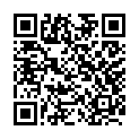
Merci pour votre attention
Inscrivez vous à notre liste de dissémination en scannant ce QR code ou en cliquant sur ce lien
Pour aller plus loin, vous pouvez visiter :
Le tableau de bord du consortium RRM
Le centre de ressource d’IMPACT
Ou nous contacter :
IMPACT : maxence.martin@impact-initiatives.org
Consortium RRM : marie.polisini@acted.org

